Slide 1
Интерфейсы

Slide 2
6. Интерфейсы NoSQL баз

Slide 3
Интерфейсы NoSQL баз
SQL-like
HiveQL (Hive)
CQL (Cassandra)
GQL
UnQL
REST + JSON
GraphML, blueprints, traverse, gremlin (Graph DB)

Slide 4

7. Платформа Hadoop

Slide 5
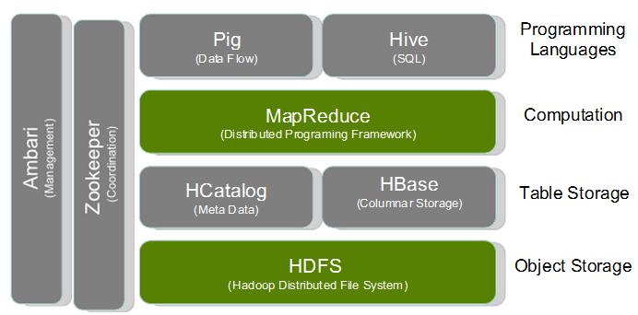
Стек платформы Hadoop
Notes:
Существует несколько вариантов запуска Hadoop:
- на локальном компьютере
- локально с помощью виртуальной машины
- на облаке (т.е. Amazon EC2)
- в собственном центров обработки данных

Slide 6
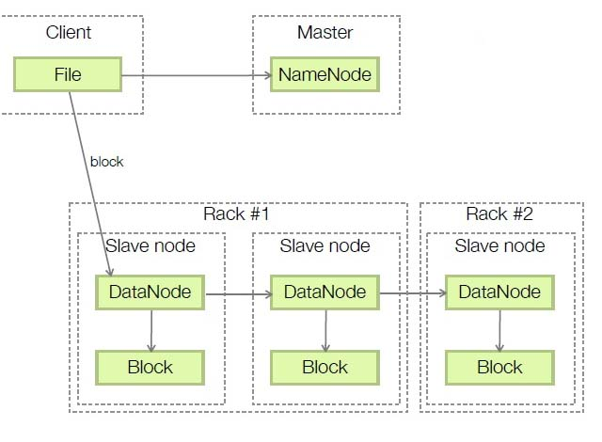
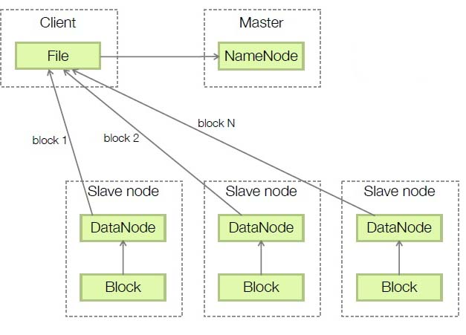
Распределенная файловая система HDFS
Запись (параллельная)
Чтение (параллельное)

Slide 7
Распределенная файловая система HDFS
Файлы хранятся в виде набора блоков
Блоки - это 64 МБ компоненты файла (это можно настроить)
Блоки реплицируются на 3 узла (это можно настроить)
NameNode (NN) управляет метаданными о файла и блоках
SecondaryNameNode (SNN) содержит копию NN данных
DataNode, (DN) сохраняет и обслуживает блоки
Notes:
HDFS (Hadoop Distributed File System) — файловая система, предназначенная для хранения файлов больших размеров, поблочно распределённых между узлами вычислительного кластера. Все блоки в HDFS (кроме последнего блока файла) имеют одинаковый размер, и каждый блок может быть размещён на нескольких узлах, размер блока и коэффициент репликации (количество узлов, на которых должен быть размещён каждый блок) определяются в настройках на уровне файла. Благодаря репликации обеспечивается устойчивость распределённой системы к отказам отдельных узлов. Файлы в HDFS могут быть записаны лишь однажды (модификация не поддерживается), а запись в файл в одно время может вести только один процесс. Организация файлов в пространстве имён — традиционная иерархическая: есть корневой каталог, поддерживается вложение каталогов, в одном каталоге могут располагаться и файлы, и другие каталоги.
Развёртывание экземпляра HDFS предусматривает наличие центрального узла имён (name node), хранящего метаданные файловой системы и метаинформацию о распределении блоков, и серии узлов данных (data node), непосредственно хранящих блоки файлов. Узел имён отвечает за обработку операций уровня файлов и каталогов — открытие и закрытие файлов, манипуляция с каталогами, узлы данных непосредственно отрабатывают операции по записи и чтению данных. Узел имён и узлы данных снабжаются веб-серверами, отображающими текущий статус узлов и позволяющими просматривать содержимое файловой системы. Административные функции доступны из интерфейса командной строки.

Slide 8

Hive – манипуляция с данными, аналитика, запросы
Абстракция таблиц
hive> CREATE TABLE records (year STRING, temperature INT, quality INT) ROW FORMAT DELIMITED FIELDS TERMINATED BY '\t'; hive> LOAD DATA LOCAL INPATH '/home/hduser/sample.txt' OVERWRITE INTO TABLE records;
SQL-like язык запросов
SELECT year, MAX(temperature) FROM records WHERE temperature != 9999 AND (quality = 0 OR quality = 1 OR quality = 4 OR quality = 5 OR quality = 9) GROUP BY year;
Параллельное исполнение запросов на нодах - MapReduce

